Slide 1






Uruchomienie obowiązku
składania deklaracji dotyczących
źródeł ciepła i źródeł spalania paliw
w Centralnej Ewidencji Emisyjności Budynków
Dorota Cabańska
p.o. Głównego Inspektora Nadzoru Budowlanego
Deklaracja od:
01.07.2021

Slide 2



Cele powstania Centralnej Ewidencji Emisyjności Budynków
Poprawa jakości powietrza w Polsce. Likwidacja głównej przyczyny zanieczyszczeń, jaką jest emisja substancji powodujących smog z pieców węglowych.
Udostępnienie organom administracji centralnej i samorządowej skutecznego narzędzia do realizacji polityki niskoemisyjnej.
Gromadzenie, przetwarzanie i analizowanie szczegółowych danych o budynkach
w całej Polsce.
Poprawa stanu technicznego budynków w zakresie bezpieczeństwa poprzez uruchomienie e-usług dla obywateli takich jak zamówienie przeglądu kominiarskiego i inwentaryzacja budynku.

Slide 3
Status prac nad stworzeniem Deklaracji CEEB
Metryka produktu
Funkcjonalny produkt informatyczny i proces, umożliwiający składanie deklaracji o użytkowanym źródle ciepła lub spalania paliw.
Zakres:
Mechanizmy logowania i rejestracji
Funkcje składania deklaracji
Funkcje obsługi deklaracji
Funkcje administracyjne

Slide 4
Status prac nad stworzeniem Deklaracji CEEB
Harmonogram
Rozpoczęcie prac DEV
Wdrożenie
MVP
01.04.2021
01.05.2021
01.06.2021
Sprint #1
Sprint #2
Sprint #3
Sprint #4
Sprint #5
Sprint #6
Sprint #7
Sprint #8
Wydanie #1
Wydanie #2
01.03.2021
Mechanizmy logowania i rejestracji
Funkcje składania deklaracji
Funkcje składania deklaracji
Funkcje obsługi deklaracji
30.06.2021
Zastosowane w projekcie podejście zwinne (zakładające krótkie, 2-tygodniowe Iteracje) pozwoli na bieżące korygowanie zakresu prac oraz dostarczenie do końca czerwca 2021 r. produktu.

Slide 5
Prezentacja i omówienie projektu Deklaracji
Sposób zatwierdzania on-line
Deklaracje będziemy składać, zgodnie z przepisami ustawy o termomodernizacji, za pośrednictwem systemu teleinformatycznego CEEB.
Składanie deklaracji cyfrowo będzie wdrażane zgodnie z wymaganiami bezpieczeństwa – po zalogowaniu w systemie Węzła Krajowego
Profil zaufany, e-dowód i podpis kwalifikowany w ramach Węzła Krajowego jako sposób uwierzytelniania jest obecnie systemem w pełni działającym i wykorzystywanym przez instytucje oraz obywateli.

Slide 6
Prezentacja i omówienie projektu Deklaracji
Zakres informacji
Zgodnie z ustawą o termomodernizacji Deklaracja zawiera takie informacje jak:
1) Imię i nazwisko albo nazwę właściciela lub zarządcy budynku lub lokalu
oraz adres miejsca zamieszkania lub siedziby
2) Adres nieruchomości, w obrębie której eksploatowane jest źródło ciepła
lub źródło spalania paliw.
3) Opcjonalnie numer telefonu właściciela lub zarządcy
4) Adres e-mail również opcjonalnie
5) Informacje o liczbie i rodzaju eksploatowanych w obrębie nieruchomości źródeł ciepła i źródeł spalania paliw oraz o ich przeznaczeniu i wykorzystywanych w nich paliwach.

Slide 7
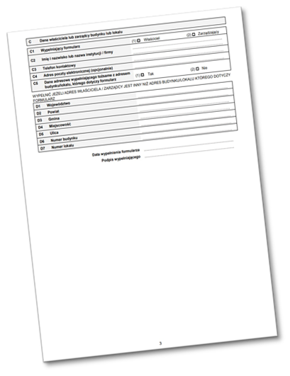
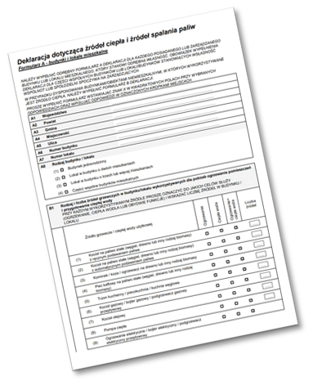
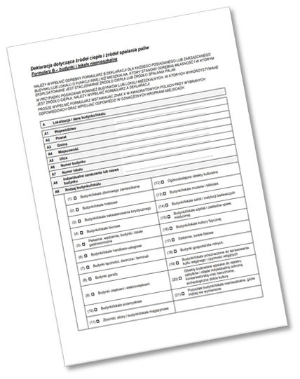
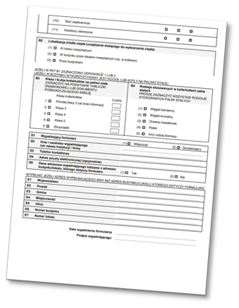
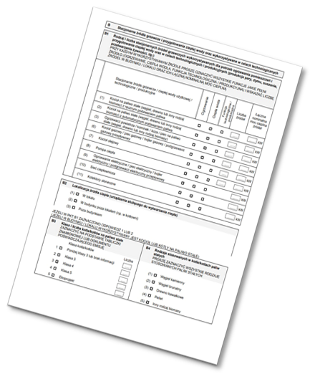


Prezentacja i omówienie projektu Deklaracji
Formularz
BUDYNKI I LOKALE MIESZKALNE
BUDYNKI I LOKALE NIEMIESZKALNE

Slide 8
Prezentacja i omówienie projektu Deklaracji
Sposoby składania deklaracji przez obywatela
Deklaracje będzie można składać
w formie elektronicznej: ta forma nie wymaga wychodzenia z domu, można wysłać deklaracje samodzielnie przez Internet
w formie papierowej: wypełniony dokument można będzie wysłać listem albo złożyć osobiście w Urzędzie właściwym dla umiejscowienia budynku

Slide 9

Prezentacja i omówienie projektu Deklaracji
Terminy
Właściciel / Zarządca będzie miał możliwość złożenia Deklaracji od 1 lipca 2021
Na wysłanie deklaracji obywatele będą mieli 12 miesięcy w przypadku budynków już istniejących.
W przypadku nowo powstałych obiektów będzie to termin 14 dni od uruchomienia nowego źródła ciepła lub spalania paliw.

Slide 10
Podsumowanie
Deklaracja CEEB - wygodne narzędzie dla obywateli i urzędów –
uruchomiona zostanie 1 lipca 2021 r. .
Centralna Ewidencja Emisyjności Budynków i związane z tym obowiązki służą przede wszystkim obywatelom i ich zdrowiu.
Jednolity system gromadzenia danych w całej Polsce - skuteczna realizacja centralnych programów termomodernizacyjnych.
Wspieranie działań lokalnych samorządów w dążeniu do zapewnienia godnych warunków życia obywatelom.

Slide 11

Dane kontaktowe
Dorota Cabańska
d.cabanska@gunb.gov.pl
@DCabanska

